Slide 1



Le langage javascript

Slide 2
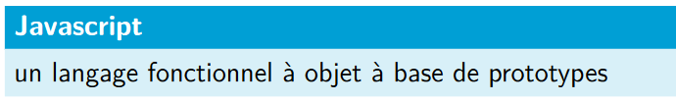
Le Javascript ?
Javascript : un langage pour écrire des scripts intégrés à un document web et qui permettent une interaction avec le document, lui ajoutant de la dynamicité.
Définition informatique :

Slide 3
Le javascript ?
un langage de scripts interprété
les scripts peuvent être placés dans les documents HTML
le navigateur possède un interprète Javascript
Les scripts sont exécutés côté client par le navigateur WEB
le code Javascript permet
d’agir sur les propriétés des éléments d’un document HTML
de manipuler l’arbre DOM
-> dynamicité du document affiché

Slide 4
Le JavaScript & HTML
Insérer un fichier javascript (.js) externe à une page HTML
<head>
....
<script src="fichier.js" type="text/javascript"></script>
...
</head>
→ Manière à adopter en TP
Code javascript directement placé dans le corps du fichier html
<body>
....
<script type="text/javascript">
…....................
</script>
...
</body>

Slide 5
Style de programmation impératif
Séquence d'instructions
Variables, types de données
Structures de contrôles : séquences, conditionnelles et itératives
Modularisation : fonctions
Objet
Avantages si on connaît un autre langage impératif :
une nouvelle syntaxe, quelques différences dans les règles de fonctionnement de nouvelles fonctions primitives à connaître

Slide 6
Types simples, variables, expressions et instructions JavaScript
Les booléens (Boolean)
- 2 valeurs true ou false
- opérateurs logiques : ET (noté &&), OU (noté ||), négation (noté !)
Les nombres (Number)
- opérateurs arithmétiques classiques : +, -, *, / (division flottante), % (reste de la division) pour l'opération modulo - pas de séparation nette entre entiers et flottants
Les chaînes (String)
- pas de type caractère séparé de String
- les chaînes se notent '' ou ' : "exemple", 'un autre'
- opérateur de concaténation : +
- objet String possède de nombreuses méthodes

Slide 7
Types simples, variables, expressions et instructions JavaScript
Type non défini mais les variables déclarées avec le mot clé var
sans var => variable globale
var Valeur; // simple déclaration
var Nbr = 10; /* déclaration et affectation */
const PI = 3.14; /*définition d'une constante non modifiable*/
var s = "Bonjour !!!"; // Une chaîne
Une variable non initialisée a pour valeur null ou undefined
var i = 10;
i++;
i = i + 9;
var texte = 'La variable i vaut '+i;
texte += "\n"; // Idem = texte = texte + "\n"

Slide 8
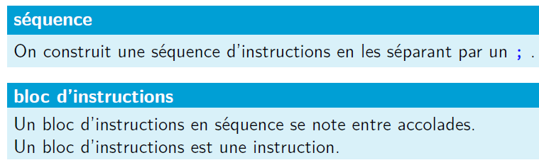
Les Structures

Slide 9
Structures de contrôle
Structure conditionnelle
if (une condition ici) {
// des instructions ici
} else {
// des instructions ici
}
Le else n'est pas obligatoire
False, 0, NaN (not a number), null, undefined valent false tout le reste vaut true

Slide 10
Structures de contrôle
Structure itérative (tant que)
// soit n une variable contenant un entier positif
var sommeChiffres = 0 ;
while (n > 0) {
SommeChiffres = sommeChiffres + n;
n--;
}
while (une condition ici) {
// des instructions ici
}
Structure itérative (pour)
for (var i=0 ; i<10 ; i++) {
// des instructions ici
}
const BORNE MAX = 100 ;
var somme = 0 ;
for(var i = 0 ; i < BORNE MAX ; i++) {
somme = somme + i ;
}

Slide 11
Conversion de types
javascript est (très) souple sur la notion de typage.
javascrit applique « automatiquement » certaines conversions de type sur les valeurs lorsque le contexte le nécessite :
vers le type boolean
vers le type string
vers le type number
a une incidence sur la notion d’égalité

Slide 12
Conversion de types
une chaîne dont les caractères représentent un nombre est convertie en ce nombre
NB : dans une expression avec l’opérateur + c’est la conversion vers
chaîne qui l’emporte
NaN : Not a Number
valeur de conversion pour toute expression qui ne peut être convertie en un nombre peut se tester avec la fonction isNaN.
" 9.5 " *3; // -> 28.5
"69" -5; // -> 64
"99"+5 // -> "995" /!\
" trois " *3; // -> NaN
isNaN (" trois " *3) ; // -> true

Slide 13
Conversion de types parseInt et parseFloat
convertissent une chaîne en nombre (entier ou flottant)
seul le premier nombre dans la chaîne est retourné, les autres caractères (y compris correspondant à des nombres) sont ignorés si le premier caractère ne peut être converti en un nombre, le résultat sera NaN
les espaces en tête sont ignorés
parseFloat (" 1.24 "); // -> 1.24
parseInt ("42"); // -> 42
parseInt ("42 est la reponse "); // -> 42
parseInt (" 42 est la reponse "); // -> 42
parseInt ("42 estlareponse "); // -> 42
parseInt ("42 43 44"); // -> 42
parseInt (" reponse = 42"); // -> NaN

Slide 14
Fonctions et procédures
Procédures et fonctions peuvent prendre des paramètres
Procédure : retourne aucun résultat
Fonction : renvoie toujours un résultat (return)
Procédures et fonctions peuvent prendre des paramètres
Procédure : retourne aucun résultat
Fonction : renvoie toujours un résultat (return)
Procédures et fonctions peuvent prendre des paramètres
Procédure : retourne aucun résultat
Fonction : renvoie toujours un résultat (return)
Procédures et fonctions peuvent prendre des paramètres
Procédure : retourne aucun résultat
Fonction : renvoie toujours un résultat (return)
Paramètres
- paramètre formel : le nom donnée au paramètre lors de la
définition de la fonction (phase de programmation)
- paramètre effectif : la valeur transmise lors de l’appel de
la fonction (phase d’exécution)

Slide 15
Exemple de procédures
// forme générale d'une procédure
function nom_de_la_procédure (paramètres) {
// des instructions ici
}
// procédure qui affiche un texte donné en titre H1
function affiche_en_titre (msg) {
document.write("<H1>");
document.write(msg);
document.writeln("</H1>");
}
// appel à la procédure et renseignement de son paramètre
affiche_en_titre("coucou");

Slide 16
Exemple de fonctions
// forme générale d'une fonction
function nom_de_la_fonction (paramètres) {
// des instructions ici
return résultat
}
// fonction qui calcule la somme de deux entiers et la renvoie
function addition (x,y) {
var s = x+y;
return s ;
}
// appel à la fonction et renseignement de ses paramètres
var somme = addition(2,2);
document.writeln("le résultat est "+ somme);

Slide 17
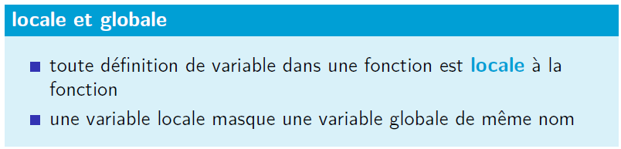
Les règles de portée

Slide 18
Les tableaux : l'objet Array
la notion de tableau n’est pas conventionnelle en javascript.
le type (objet) Array est prédéfini
il permet de représenter des tableaux ... mais qui sont aussi des collections (listes, piles, files)
met à disposition des méthodes join(), reverse(), sort(), push(), pop(), etc.

Slide 19
Les tableaux : l'objet Array
Parcourir un tableau (itérer sur les éléments) à l’aide d’une boucle for
var tabNombres = [1,5, -3, 16, 8];
var sommeElements = 0;
for ( var i = 0; i < tabNombres . length ; i ++) {
sommeElements = sommeElements + tabNombres [i];
} // sommeElements vaut 27
utilisation des boucles « for in »
var tabNombres = [1,5, -3, 16, 8];
var sommeElements = 0;
for ( var index in tabNombres ) {
sommeElements = sommeElements + tabNombres [ index ];
} // sommeElements vaut 27
NB : index parcourt les indices pas les valeurs

Slide 20
Les structures de données : les tableaux
les tableaux classiques -> pas de contrainte sur le contenu des cases numérotées à partir de 0 ;
les tableaux associatifs -> les cases ne sont plus indicées par un numéro mais par un texte.
var t = new Array();
t[0] = 2;
t[1] = 3.14;
t[2] = "coucou";
// autre syntaxe pour définir un tableau
var notes = new Array(10,5,20,14,2);
la taille d'un tableau t est accessible à travers l'expression « t.length ».

Slide 21
Les structures de données : les tableaux
tableau associatif
var mails = new Array();
mails['justin'] = 'justin@laposte.net';
mails['anthony'] = 'anthony.machin@free.fr';
document.writeln('Mail de justin = ' + mails['justin']);

Slide 22
Les structures de données : les tableaux
Parcours d'un tableau
// syntaxe générale
for (var k in t) {
// des instructions ici portant sur t[k]
}
// ... et sur un exemple
var carnet = new Array();
carnet['pierre'] = '19 ans';
carnet['paul'] = '26 ans';
carnet['jacques'] = '30 ans';
// affichage des valeurs du tableau
for (var i in carnet) {
document.write('la clef vaut : ' + i + ', la valeur associée est : ' + carnet[i]+'<br>');
}

Slide 23
Les objets
les objets possèdent des méthodes (= fonctions)
une méthode s’invoque sur un objet
on utilise la « notation pointée »
exemple : avec l’objet String
var s = new String (" objetString "); // création d’un objet String
var sub = s. substring (2 ,6); // sub vaut " jetS "
s. charAt (4); // vaut "t"
s. length ; // vaut 8
// conversion des valeurs string vers objet String
" abracadabra ". charAt (2) ; // vaut "r"
" abracadabra ". substring (4 ,8); // vaut " cada "

Slide 24
Les objets : window et document
Pour un document chargé dans un navigateur, 2 variables objet sont définies par défaut :
window représente la fenêtre du navigateur dans laquelle le document est chargé.
L’objet window est l’objet de base.
Un objet window par onglet.
document représente le document DOM chargé dans la fenêtre.

Slide 25
Premières intéractions avec le document HTML
window.alert affiche une « popup » d’information
window.prompt affiche une boîte de dialogue avec une zone de saisie de texte a pour résultat le texte saisi
attention : le résultat est de type string, prévoir des conversions avec parseInt ou parseFloat si nécessaire.
document.write et document.writeln écrit du texte dans le flux html. Le texte écrit est interprété par le navigateur
attention : efface le contenu du document si le flux doit être ré ouvert ne pas utiliser pour modifier un document, uniquement lors de sa création !

Slide 26
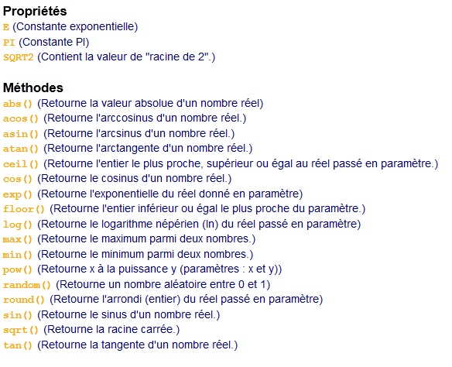
Quelques objets javascript
Objet : Math -> permet d'accéder aux fonctions mathématiques

Slide 27
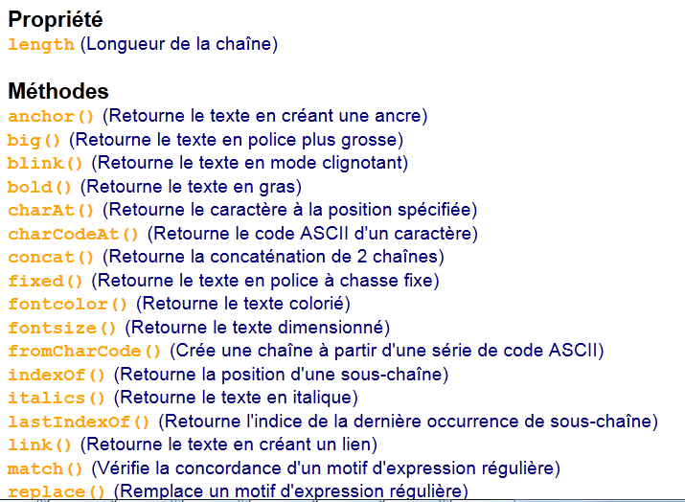
Quelques objets javascript
Objet : String → Chaîne de caractères

